Slide 1

VIM编辑器使用
后盾网 人人做后盾
www.houdunwang.com
后盾网 2011-2014

Slide 2
Vi
在进行linux管理时，比如进行配置文件设置，都需要使用vi编辑器。
windows,mac等系统都有相应版本，而且基本所有类unix操作系统默认均安装vi。
vim是vi的高级版本，比如有代码高亮

Slide 3
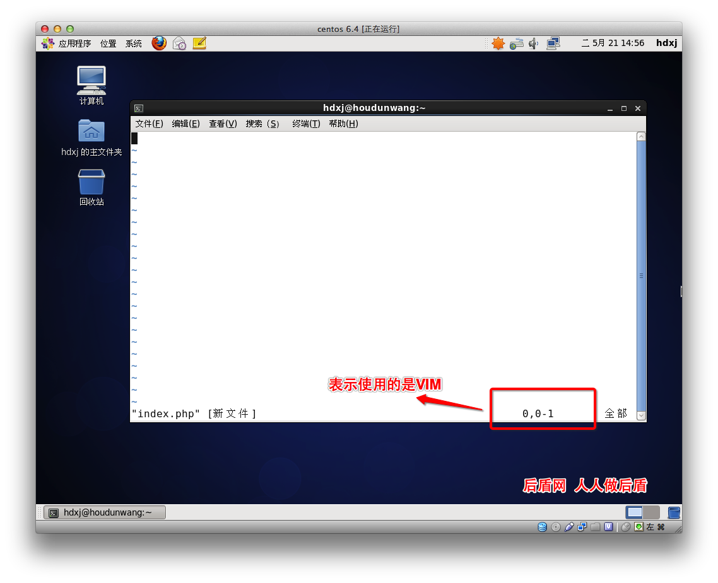

Slide 4
Vim的三种模式
命令模式
  读取、查找、保存文件等操作
编辑模式
  对内容进行编辑、复制等操作，当按下I ,i,o,O,a,A,r,R键进入编辑模式
一般模式
  移动光标，复制，删除等操作

Slide 5
使用vim
打开文件 vim index.php
输入内容 按i键
返回标准模式 按esc
保存退出 按:wq

Slide 6
vim快捷键说明
按键 | 说明
i,I | i当前光标处插入，I行首插入
a,A | a光标下一个字符处插入，A行尾插入
o,O | o下一行插入，O上一行插入
esc | 返回标准模式

Slide 7
vim快捷键说明
按键 | 说明
:w | 保存
:w! | 强制保存
:q | 退出
:q! | 不保存，强制退出
:wq! | 强制保存退出
:w [filename] | 别存为
:! Command | 临时执行命令
:set nu | 显示行号

Slide 8
vim快捷键说明
按键 | 说明
nG（n为数字） | 移动到第几行，如2G移动到第2行
G | 移动到文件最后一行
:/word | 向下搜索word的字符串
:?word | 向上搜索word的字符串
:n1,n2s/word1/word2/g | 从第n1行到第n2行搜索word1替换为word2
:n1,$s/word1/word2/gc | 与上相同，只是在替换时询问

Slide 9
vim快捷键说明
按键 | 说明
dd | 剪切当前行
ndd | 剪切向下n行
yy | 复制当前行
nyy | 复制向下n行
p,P | p粘贴到下一行，P粘贴到上一行
u | 撤销前一次操作
ctrl+r | 重做前一个操作

Slide 10
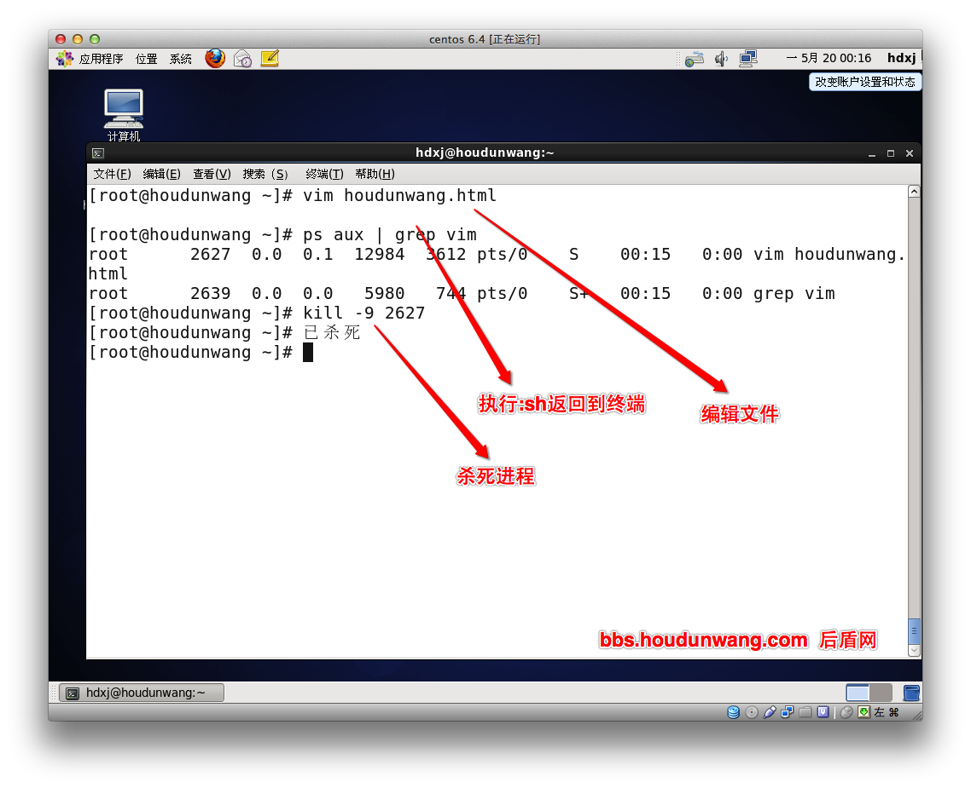
vim的swp暂存文件
在通过vim进行文件编辑时，会生成以.swp为后缀的暂存文件，这样当我们意外中断时，可以用于恢复编辑内容。
模拟
vim index.php
输出一些内容
:sh

Slide 11
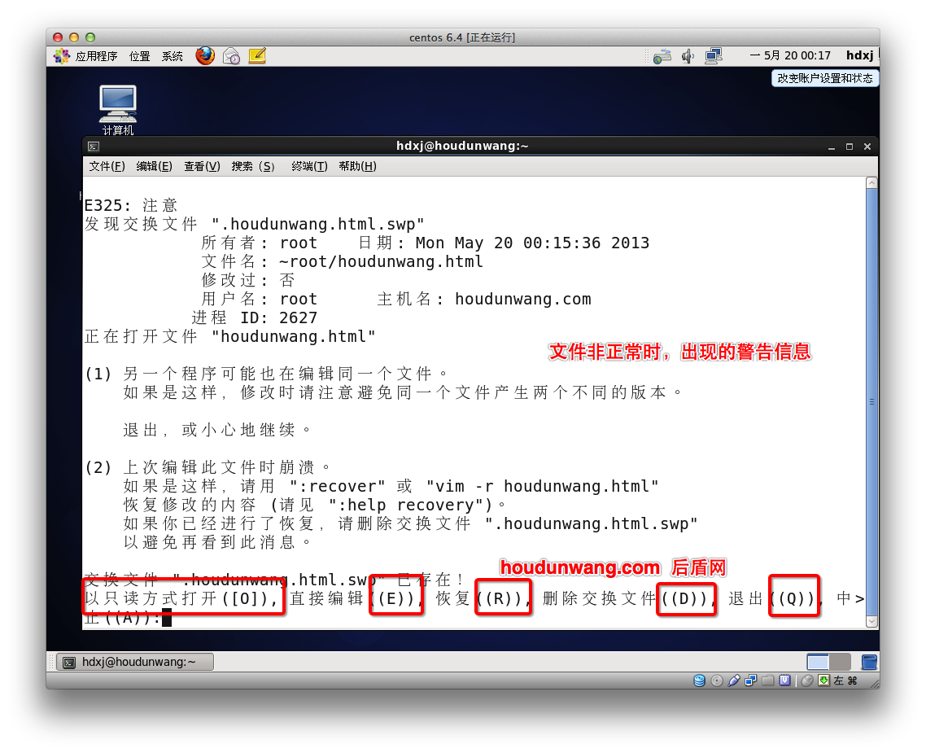
vim的swp暂存文件
在通过vim进行文件编辑时，会生成以.swp为后缀的暂存文件，这样当我们意外中断时，可以用于恢复编辑内容。

